Slide 1
Курс лекций по дисциплине «Технологические процессы в машиностроении»
Тема №3
Металлорежущее оборудование машиностроительного производства
Разработал: ассистент кафедры
«Технология машиностроения»,
Ю.А. Темпель

Slide 2
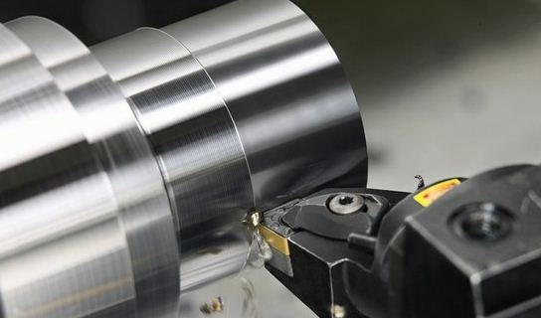
Тема №3
Металлорежущее оборудование машиностроительного производства
Металлорежущим станком называется технологическая машина, предназначенная для размерной обработки металлических и неметаллических заготовок с целью получения деталей заданной формы и
размеров с требуемой точностью и качеством поверхности.

Slide 3
Классификация, структура и система обозначения станков
В зависимости от характера выполняемой работы станки классифицируются на девять групп:
1 - токарные станки;
2 - сверлильные и расточные станки;
3 - шлифовальные и заточные станки;
4 - комбинированные и станки для физико-химической обработки;
5 - зубо- и резьбообрабатывающие станки;
6 - фрезерные;
7 - строгальные, долбежные и протяжные;
8 - отрезные;
9 - разные.

Slide 4
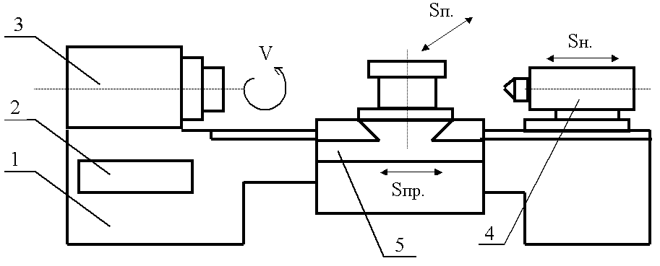
Первая группа станков – токарные
Первая группа токарных станков состоит из станков для обработки поверхностей вращения. Объединяющим признаком станков этой группы является использование в качестве движения резания вращательного движения заготовки.
Рис. 6.4. Компоновочная схема токарно-винторезного станка:
1 - станина; 2 - коробка подач; 3 - коробка скоростей (передняя бабка);4 - задняя бабка; 5 -суппорт

Slide 5
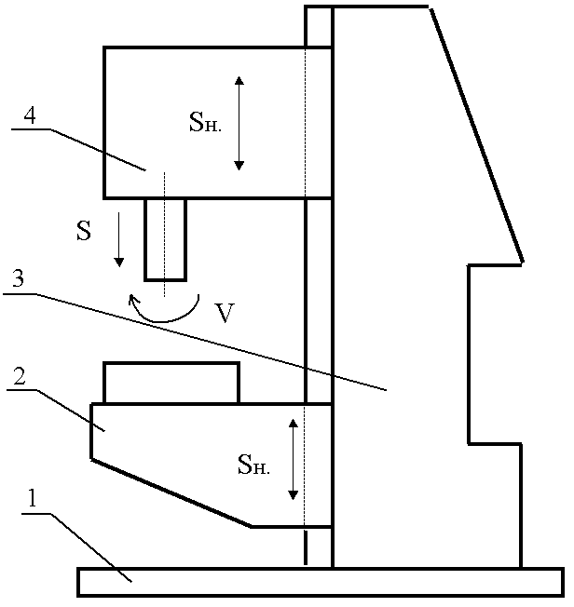
Вторая группа станков – сверлильные и расточные
Вторая группа сверлильных и расточных станков предназначена для обработки цилиндрических, конических и резьбовых отверстий. Движение резания - вращательное движение инструмента, которому сообщается также и движение подачи.
Рис. 6.7. Компоновочная схема вертикально-сверлильного станка:
1 - основание; 2 - стол; 3 - колонна; 4 - шпиндельная бабка

Slide 6
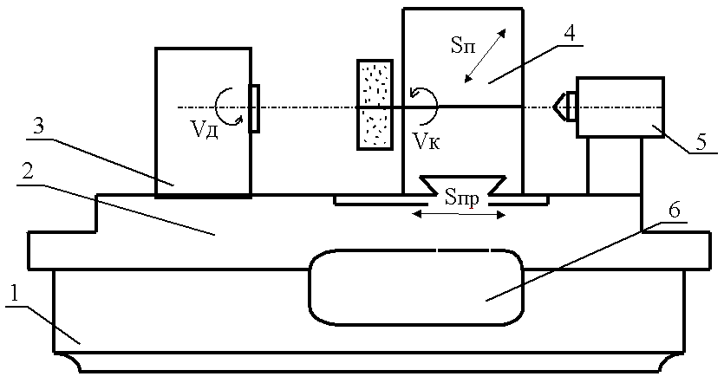
Третья группа станков – шлифовальные
Третья группа шлифовальных станков объединяется по признаку использования в качестве режущего инструмента абразивных шлифовальных кругов.
Рис. 6.15. Компоновочная схема круглошлифовального станка:
1 - станина; 2 - стол; 3 - передняя бабка; 4 - шлифовальная бабка; 5 - задняя бабка; 6 - гидропривод подач

Slide 7
Четвертая группа станков – комбинированные и станки для физико-химической обработки
Четвертая группа комбинированных станков включает полировальные и доводочные станки, использующие в качестве режущего инструмента абразивные бруски, ленты, пасты и порошки.

Slide 8
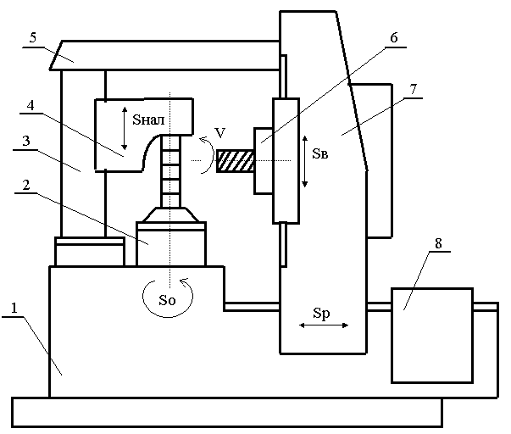
Пятая группа – зубо- и резьбообрабатывающие станки
Пятая группа зубообрабатывающих станков включает все станки для обработки зубчатых колес, а также для шлифования резьбовых поверхностей.
Рис. 6.18. Компоновочная схема зубофрезерного станка:
1 - станина; 2 - стол; 3 - неподвижная стойка; 4 - кронштейн; 5 - поперечина; 6 - фрезерный суппорт; 7 - подвижная стойка; 8 - гидропривод

Slide 9
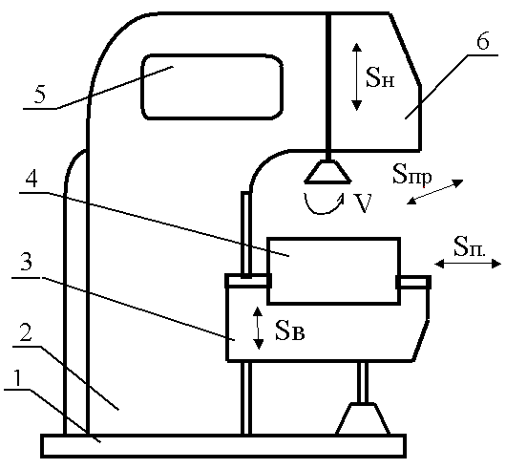
Шестая группа – фрезерные станки
Шестая группа фрезерных станков использует в качестве режущего инструмента многолезвийные инструменты - фрезы.
Рис. 6.11. Компоновочная схема вертикально-фрезерного станка:
1 - основание; 2 - станина; 3 - консоль; 4 - стол; 5 - коробка скоростей; 6 - шпиндельная бабка

Slide 10
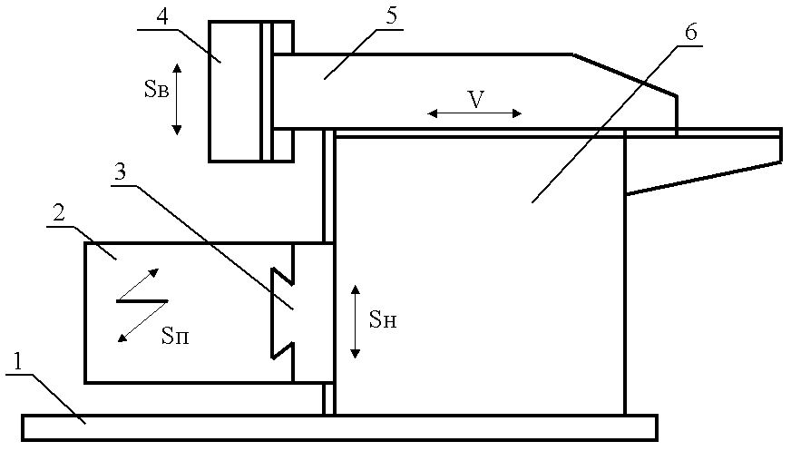
Седьмая группа –строгальные, долбежные и протяжные
Седьмая группа станков объединена по признаку использования в качестве движения резания прямолинейного возвратно-поступательного движения резца или обрабатываемой детали.
Рис. 6.12. Компоновочная схема поперечно-строгального станка:
1 - основание; 2 - стол; 3 - поперечина; 4 - суппорт; 5 - ползун; 6 - станина

Slide 11
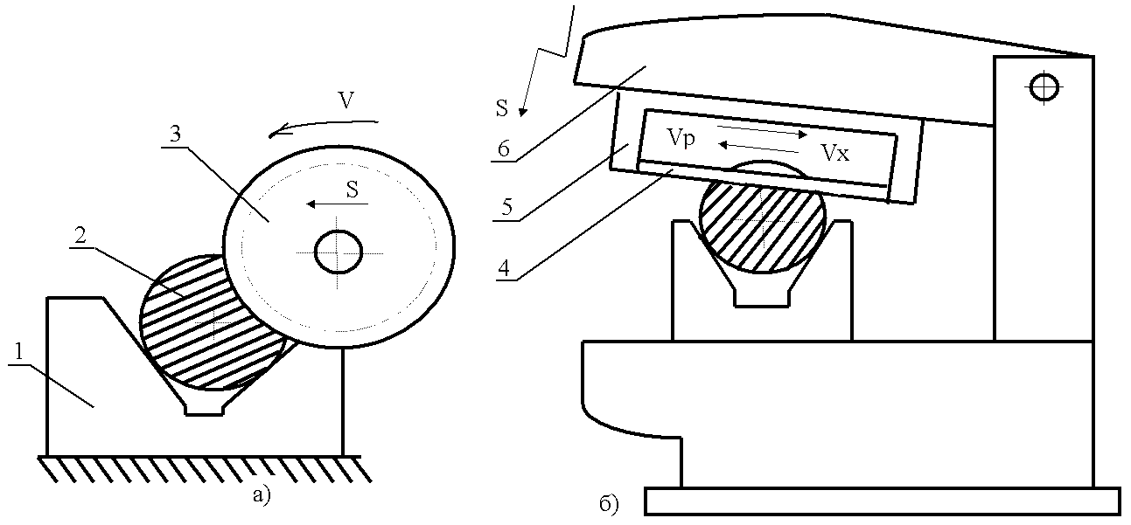
Восьмая группа –отрезные
Восьмая группа отрезных станков включает все станки, предназначенные для разрезки и распиловки катаных материалов (прутки, уголки, швеллеры) и заготовок различного профиля.
Рис. 6.19. Принципиальные схемы работы отрезных станков:
а - фрезерно-отрезного; б – ножовочного; 1 - призма; 2 - заготовка; 3 - дисковая пила; 4 - ножовочное полотно; 5 - рама; 6 - консоль

Slide 12
Девятая группа – разные
Девятая группа объединяет разные и вспомогательные станки, не вошедшие ни в одну из перечисленных выше групп.

Slide 13
Классификация станков
1 По степени универсальности станки подразделяются:
- на универсальные - для выполнения разнообразных операций при обработке деталей широкой номенклатуры; к числу универсальных относятся токарно-винторезные, вертикально- и радиально-сверлильные, консольно-фрезерные, кругло-, внутри- и плоскошлифовальные станки и др.; на этих станках производится частая смена обрабатываемых деталей, и следовательно, частая переналадка; эти станки используются в единичном и мелкосерийном производстве;
- на специализированные станки предназначены для обработки однотипных деталей, сходных по конфигурации, но имеющих различные размеры (например, станки зубообрабатывающие, станки для обработки коленчатых валов и т.п.); специализированные станки имеют высокую степень автоматизации и используются в серийном и крупносерийном производстве, при больших партиях обрабатываемых деталей, требующих редкой переналадки;
- на специальные станки используются для обработки одной или нескольких почти одинаковых деталей (например, турбинных лопаток) в условиях крупносерийного и массового производства.

Slide 14
Классификация станков
2 По степени автоматизации различают:
простые (неавтоматизиро­ванные) станки,
полуавтоматы
автоматы.
На простых станках механизированы только рабочие движения инструмента и заготовки. Остальные движения: установка заготовки, подвод инструмента, изменение режима резания и т.п. - выполняются вручную.
В полуавтоматах автоматизированы все движения, составляющие цикл обработки, за исключением установки и снятия детали.
Автоматами - называются станки, на которых весь цикл обработки осуществляется автоматически. Рабочий лишь периодически загружает в станок партию заготовок и контролирует качество поверхности обработанных деталей.

Slide 15
Классификация станков
3 По степени точности станки подразделяют на пять классов:
нормальной точности - Н;
-повышенной - П;
высокой - В;
особовысокой - А;
особоточной - С.
Большинство универсальных станков относится к классу Н. Эти станки предназначены для обработки деталей с точностью 7-10 квалитетов. При переходе к станку более высокого класса точности выдерживаемый допуск обрабатываемой детали ужесточается в 1,6 раза. Станки классов В, А и С работают в специальных термоконстантных помещениях, в которых поддерживаются постоянные температура и влажность.

Slide 16
Классификация станков
4 По массе станки делят на:
легкие (до 1 т),
-средние (до 10 т),
тяжелые (св.10 т). В свою очередь, тяжелые станки делятся на крупные (до 30 т), тяжелые (до 100 т) и уникальные (св.100 т).

Slide 17
Обозначение станков
Обозначение станков - основано на принятой единой системе обозначений универсальных и наиболее распространенных специализированных станков. Эта система позволяет присваивать каждой модели станка индекс (шифр), содержащий краткую техническую характеристику станка. Индекс модели станка состоит из трех-четырех цифр и обычно включает в себя одну или несколько прописных букв русского алфавита.

Slide 18
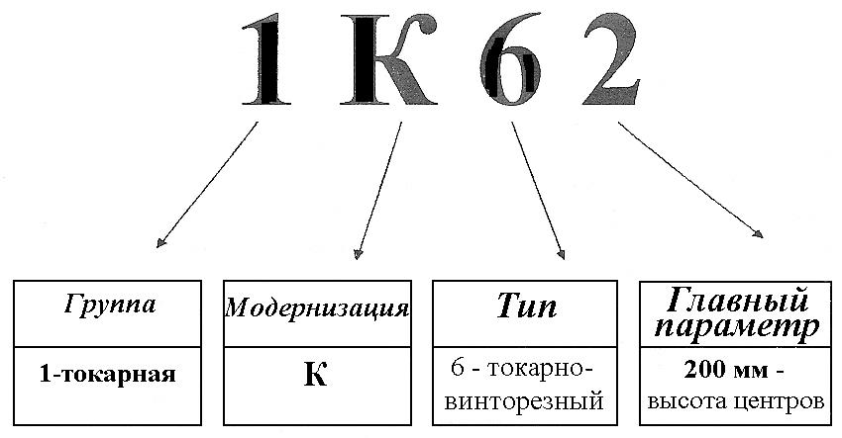
Примеры обозначения станков
Станок модели 1К62 (рис. 6.1.) расшифровывается следующим образом: станок токарно-винторезный (первые две цифры) с высотой центров над станиной – 200 мм (третья цифра), очередной модернизации – К. Станок модели 2А135 (рис. 6.2) – станок вертикально-сверлильный (первые две цифры) с наибольшим диаметром обрабатываемого отверстия 35 мм (две последние цифры) первой модернизации - А.
Рисунок – Схема расшифровки обозначения токарно-винторезного станка 1К62

Slide 19
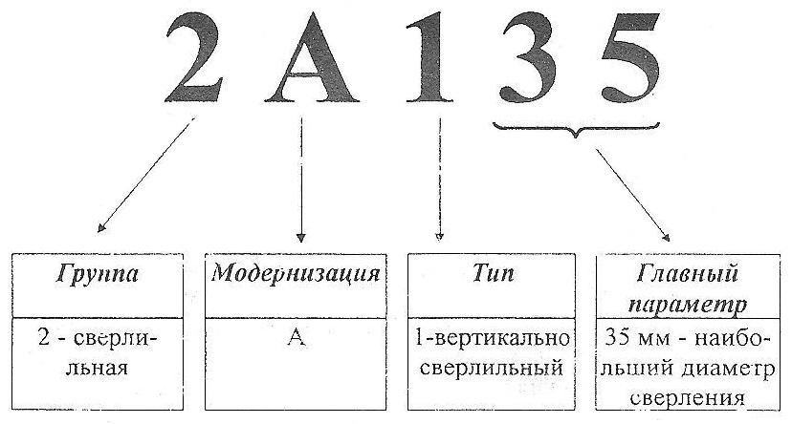
Примеры обозначения станков
Рисунок – Схема расшифровки обозначения вертикально-сверлильного станка 2А135

Slide 20
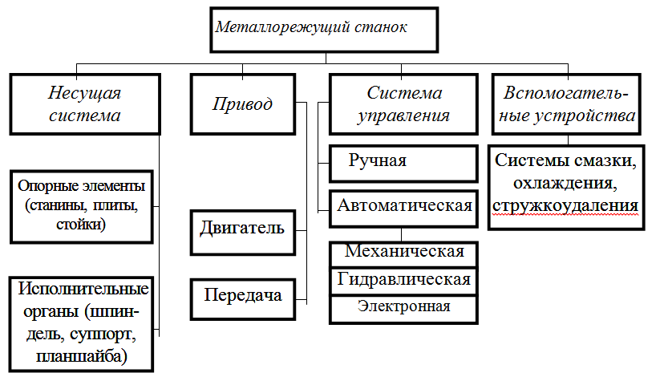
Структура металлорежущего станка
Рисунок – Структурная схема станка в обобщенном виде

Slide 21
Структура металлорежущего станка
В несущую систему входят опорные элементы и исполнительные элементы станка. Основным опорным элементом любого станка является станина, на которой монтируются остальные узлы и механизмы станка. Исполнительными органами станка называются его подвижные детали и узлы, сообщающие режущему инструменту и обрабатываемой заготовке необходимые движения.
Приводом называется совокупность устройств, приводящих в движение исполнительные органы станка.
Система управления станком может быть ручной или автоматической. Ручное управление осуществляется рабочим с помощью рукояток, маховичков, кнопок и т.п. Автоматическое управление выполняется по заданной программе.
Движения в станке - различают рабочие (основные), вспомогательные и движения управления. Рабочими называются взаимно согласованные движения режущего инструмента и обрабатываемой заготовки, непосредственно связанные с процессом резания.
Рабочие движения делятся на главное движение и движение подач. Главное движение (движение резания) обеспечивает отделение стружки от заготовки. Движение подачи позволяет подводить под режущую кромку инструмента все новые участки поверхности заготовки и тем самым распространить процесс резания на всю обрабатываемую поверхность.
Вспомогательными называются движения, подготавливающие процесс резания, но сами в нем не участвующие. К ним относятся движения, связанные с установкой и закреплением заготовки, подводом и отводом инструментов, удалением стружки и т.п.

